Slide 1
Křesťanství
K. Hrubá, T. Kropáčová, D. Korpanová,
N. Čiháková, L. Zárybnická
HT2
2014/15

Slide 2
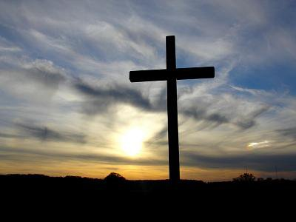
zákl. kniha BIBLE
má jednoho boha
sleduje život Ježíše z Nazaretu, kterého chápe jako mesiáše (Krista) a spasitele světa (Božího syna)
vzniklo z Židovství
počátky zachycuje Nový zákon – část Bible

Slide 3
Historie
kolem roku 30 působil v Nazaretu židovský prorok Ježíš, který léčil nemocné a působil jako pocestný kazatel
postupně kole sebe shromáždil skupinu 12 učedníků -> apoštolů
původně se snažil reformovat Židovství
na Velikonoce (=židovský svátek Pesach) dorazil do Jeruzaléma, kde kázal tak nepřesvědčivě -> byl zadržen, odsouzen a popraven

Slide 4
Vznik církve
podle evangelií Bůh Ježíše vzkřísil
ti, kteří v Ježíše věřili, se již od počátků scházeli ve sborech
Křesťanství se začalo šířit po celém světě s cílem zachytit Ježíšovo působení
vzniká NOVÝ ZÁKON

Slide 5
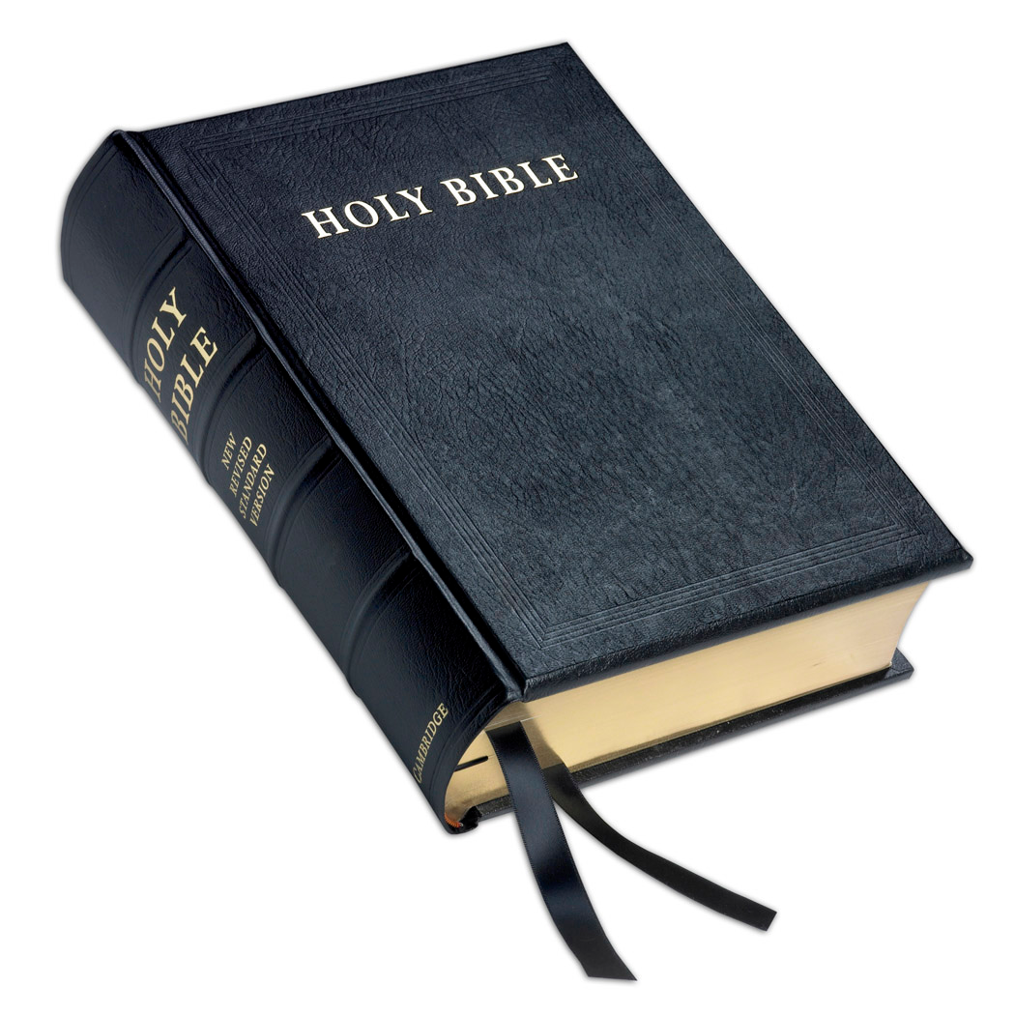
Nový zákon
Skládá se celkem z 27 knih:
4 evangelia: Matouš, Marek, Lukáš, Jan
(popisují kázání, působení, mučení a vzkříšení Ježíše)
Skutky apoštolů (popis vzniku církve v Jeruzalémě)
21 dopisů (epištol) z počátku křesťanství
Knihu Zjevení Janova

Slide 6
Křest
Křesťanem se člověk stává po křtu
člověk by se měl účastnit života církve a šířit pokoj
vrcholem křesťanské bohoslužby je slavení eucharistie = mše, večeře Páně
svátost, kterou uznávají téměř všechny
církve (společné stolování)

Slide 7
Symboly
Kříž: nejznámější symbol, který vznikl díky Ježíšově ukřižování
Ichthys: primitivní nákres ryby, protože Ježíš byl původem rybář a svých 12 apoštolů označil za „rybáře lidí“
Prsten: nosí ho mladí křesťané, kteří tak dávají najevo, že vydrží čistí až do svatby (v celibátu)

Slide 8
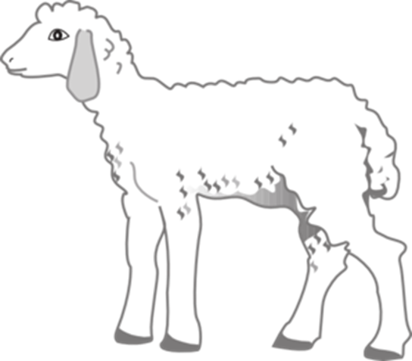
Beránek: tento symbol je spjat s obětí Ježíše a Starým zákonem, kde se obětní beránek pomazával krví
Holubice: označuje Ducha svatého

Slide 9
Děkujeme za pozornost ☺
Zdroje:
Wikipedie, otevřená encyklopedie (online), 15.1.2001, (cit. 2012-9-13),
dostupné z http://cs.wikipedia.org/wiki/K%C5%99es%C5%A5anstv%C3%AD

